Slide 1

Digibank Dender-Zuid
Geraardsbergen - 18 september 2025

Slide 2
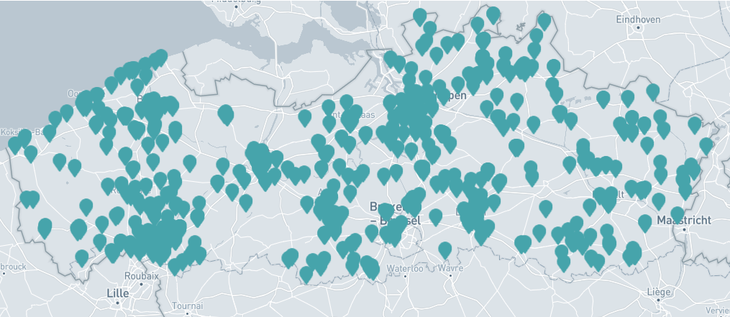
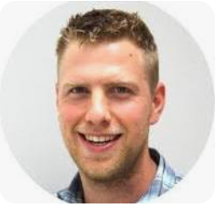
Digibank - Digipunt
Doel: “Digitale inclusie” - iedereen digitaal mee
Hoe?
Mensen 1 op 1 helpen bij digitale vragen: Itsme, een app installeren, een account maken,…
Opleiding voorzien
Laptops aanbieden
Over heel Vlaanderen
Notes:
Op niveau van Vlaanderen spreken we over Digibanken. We vertaalden dit concreet naar Digipunten, met het digipunt logo.
Digitale of e-inclusie: zoveel mogelijk mensen meekrijgen in de digitalisering
Èlke vraag kan, hoe klein ook. De digipunten zijn heel laagdrempelig.

Slide 3



Partnerschap/ samenwerkingsverband tussen:

Slide 4

Digipunten Geraardsbergen
Bibliotheek
dinsdagnm en donderdagvm op afspraak of vrij
Aangepaste momenten tijdens schoolvakanties
Afspraak maken:
bel: 054 50 50 50 mail: digipunt@digibankdenderzuid.be
T Komisjken
1 x per maand op vrijdagvm
Wijkcentrum De Poort
Ca 2 x per maand op maandag
Freinetschool De Klaproos
1 x per maand op woensdagnm
Notes:
Omdat we toegankelijk willen zijn, werken we adhv digipunten. Binnen de digipunten kan iedereen terecht voor specifieke en persoonlijke vragen met betrekking tot de smartphone, tablet of computer.
Daarnaast gaan we mensen ook begeleiden in de toegang tot essentiële diensten of toeleiden naar onze opleidingen.

Slide 5
Waarvoor kan je bij een Digipunt terecht?
- Voor allerhande digitale vragen Niet: herstellingen hardware
- Voor het gratis ontlenen van een laptop (onder voorwaarden)
- Vorming: workshops / “Digicafés”
Elke maand zijn er vormingen gepland
Notes:
Voorbeeld: installeren of verwijderen van een app, gebruik van Itsme, QR codes, aanloggen op MyMinFin, online aan afspraak maken bij de gemeente, foto nemen van een document en via smartphone doorsturen,…

Slide 6
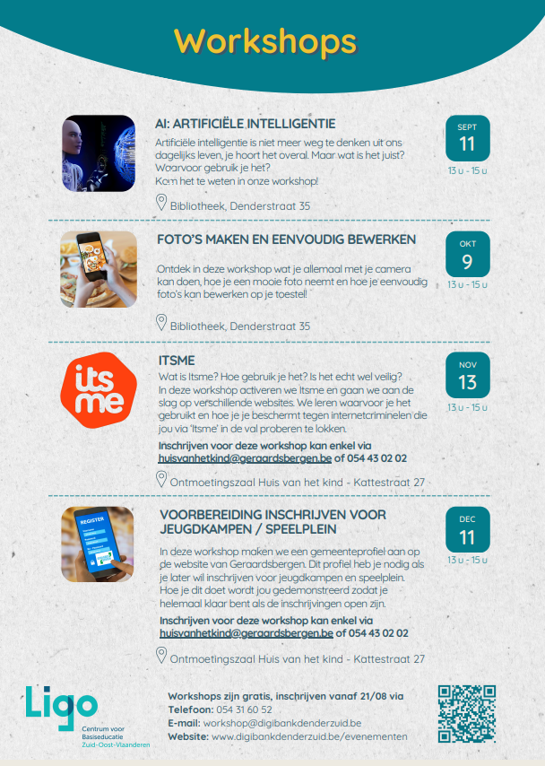
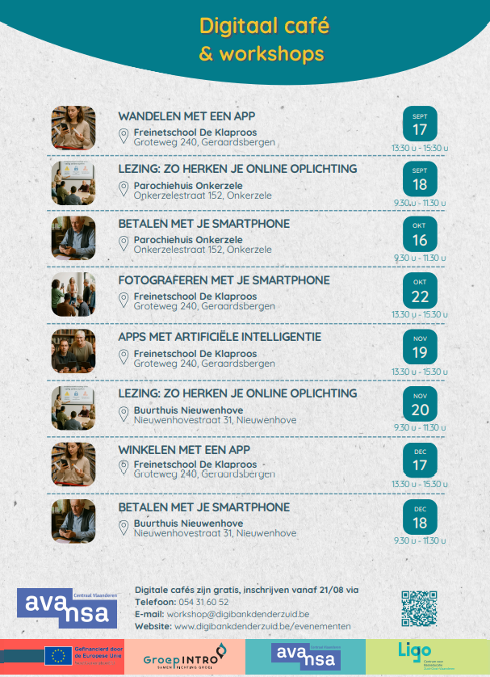
s

Slide 7

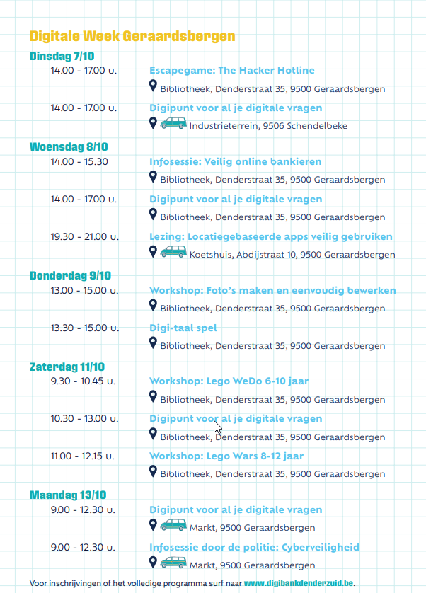
ber 2025

Slide 8
Meer info:
https://www.digibankdenderzuid.be/

Slide 9
Contact
Inès Depoorter
info@digibankdenderzuid.be
+32 473 52 97 35

Slide 10


